Slide 1
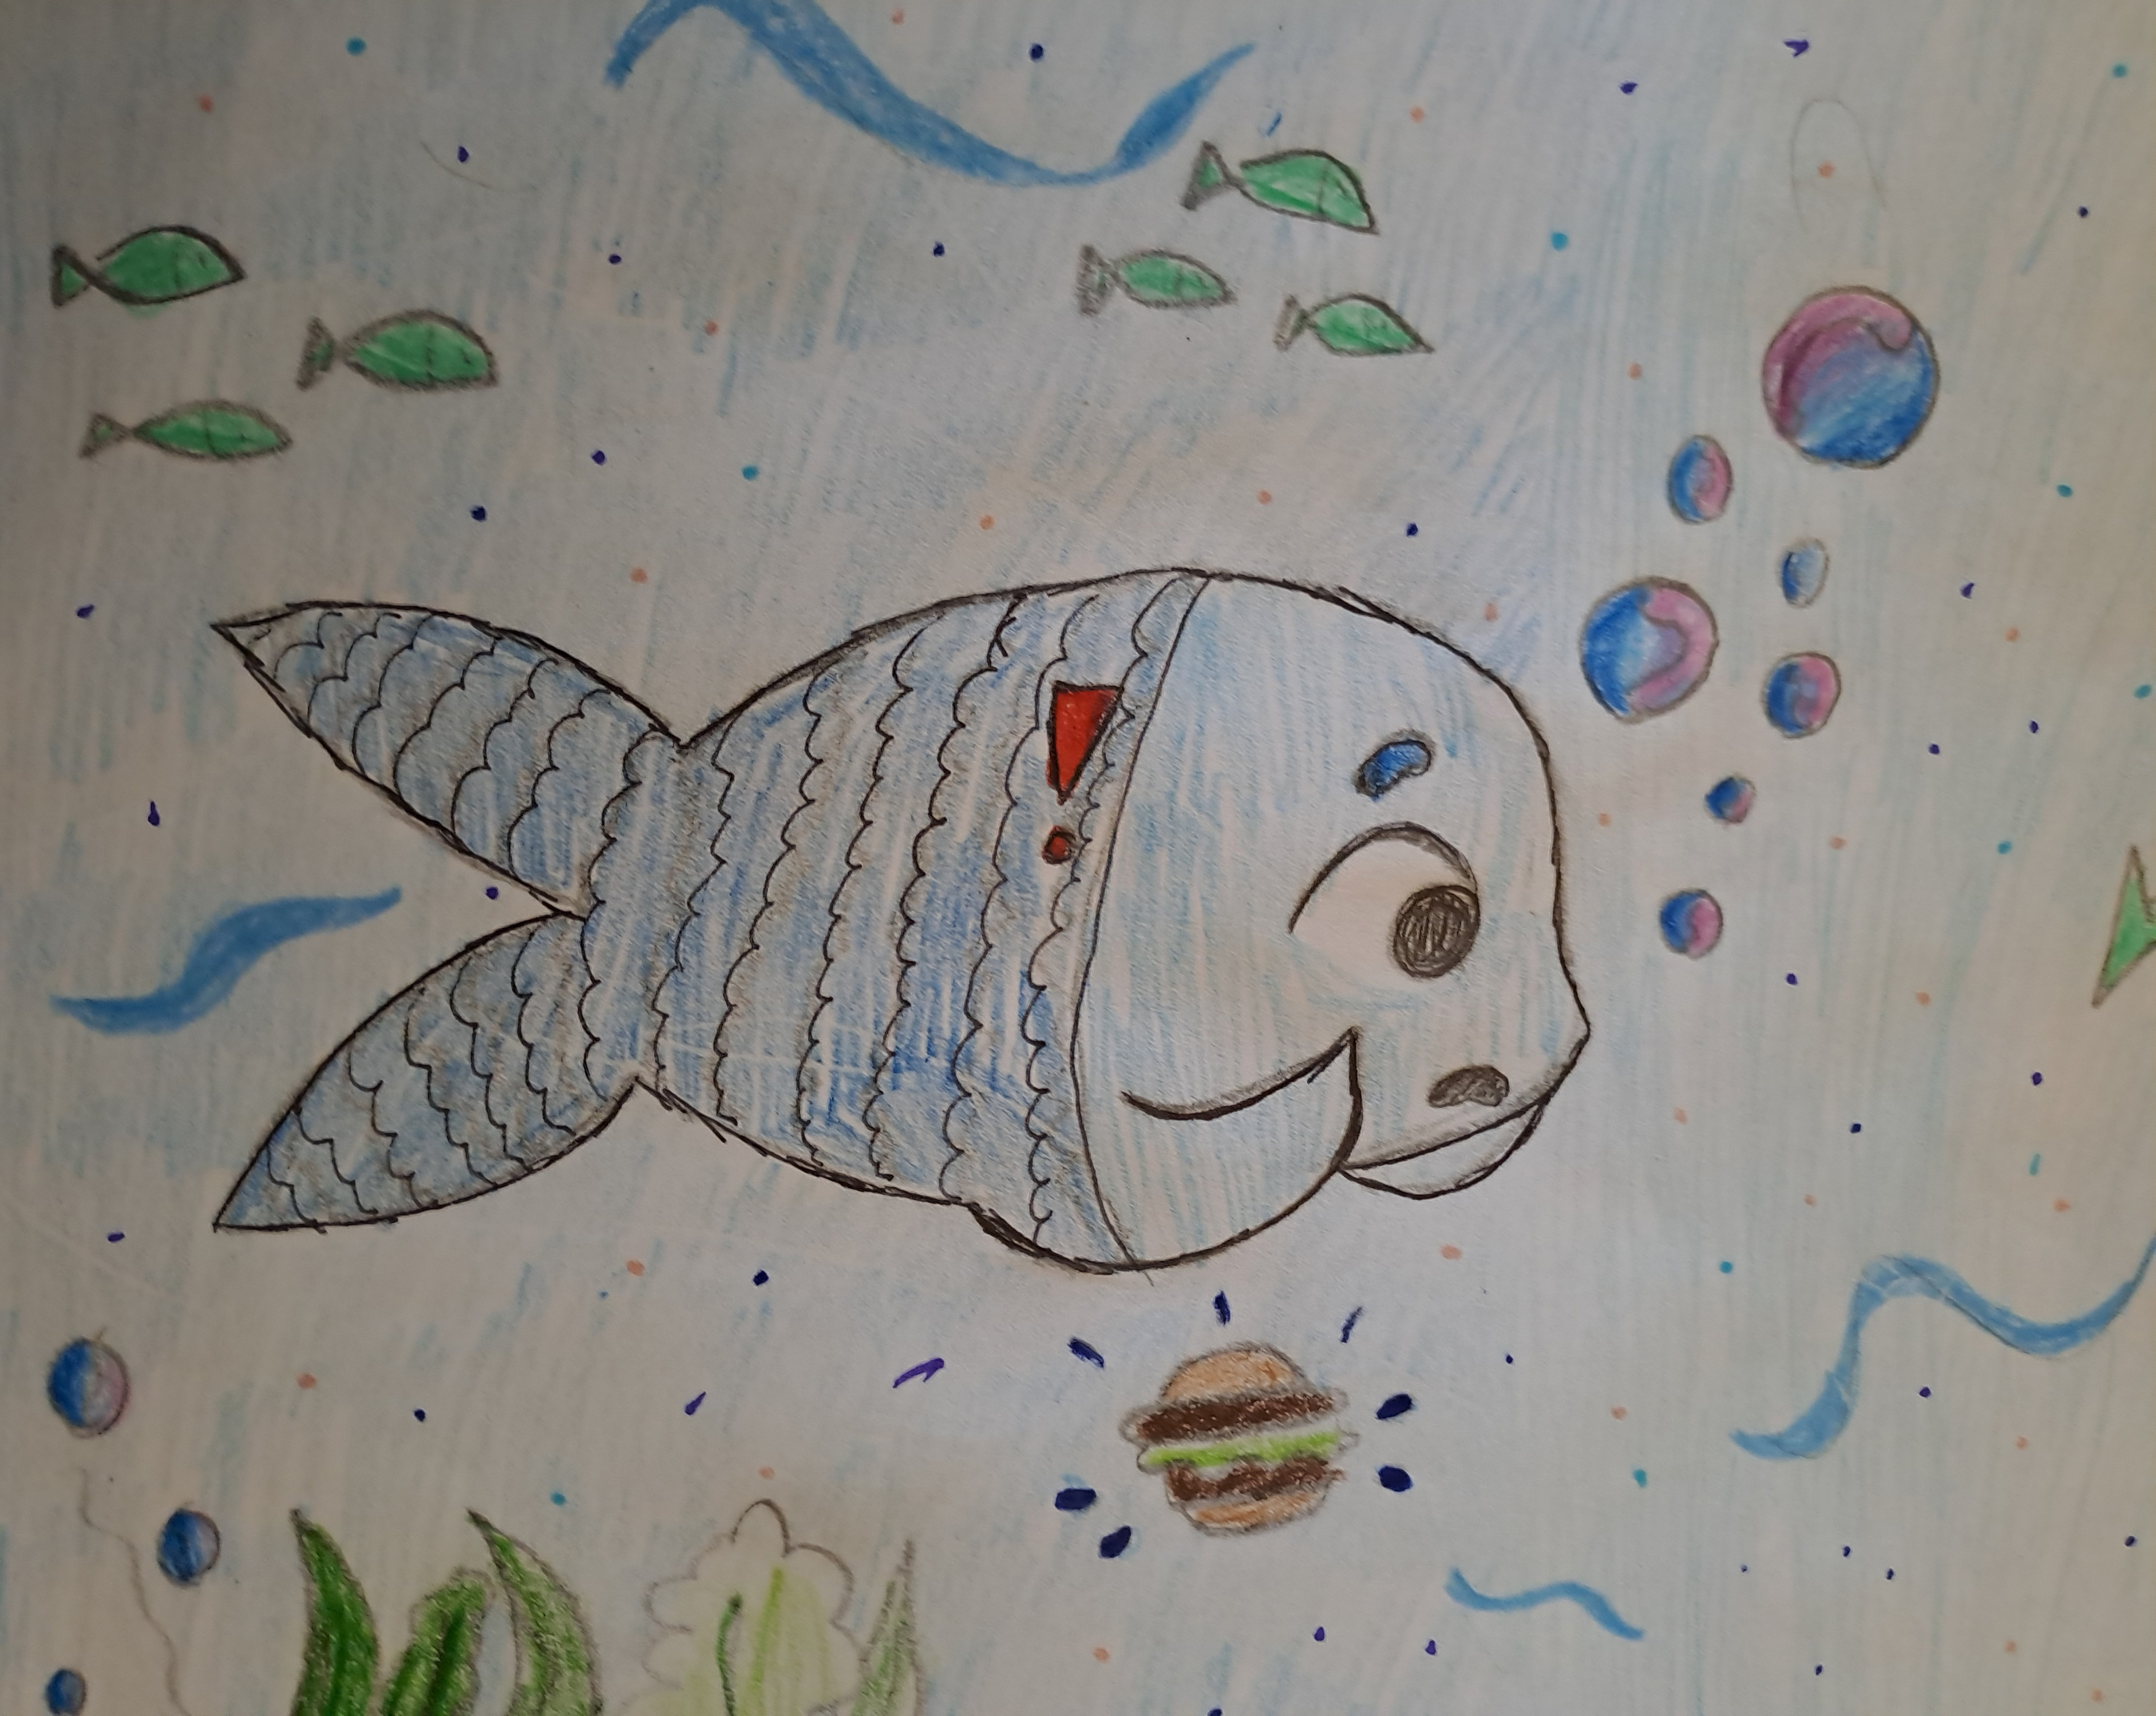
Alexino il pesciolino
I.C. Foscolo Oberdan – Napoli
Classe 1D
Anno scolastico 2022 – 2023
Testo: Grazia
Illustrazioni: Tutti!

Slide 2
Alexino il pesciolino
È uno dei lavori che abbiamo realizzato durante la «settimana di didattica alternativa» di febbraio 2023.
La settimana è stata dedicata all’inquinamento, all’impatto dell’uomo e a cosa possiamo fare.
Questo lavoro è nato dalla poesia scritta da Grazia. La abbiamo letta e ci è molto piaciuta perciò abbiamo deciso di fare dei disegni e quindi un poster che abbiamo appeso nella nostra classe.

Slide 4
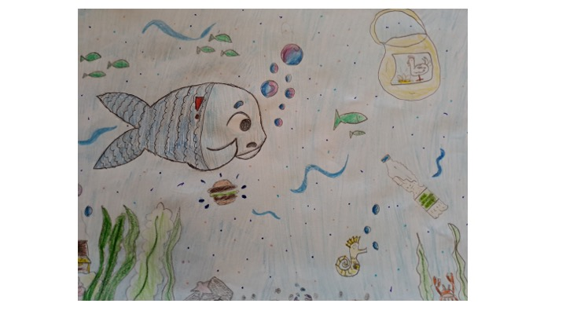

Slide 6
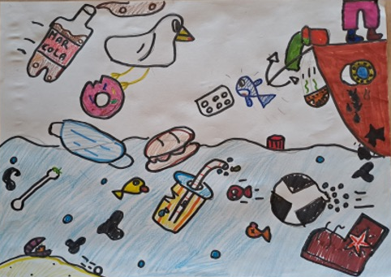

Slide 12
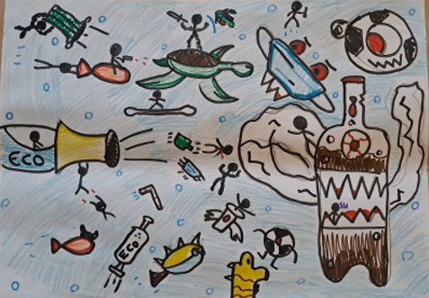

Slide 15
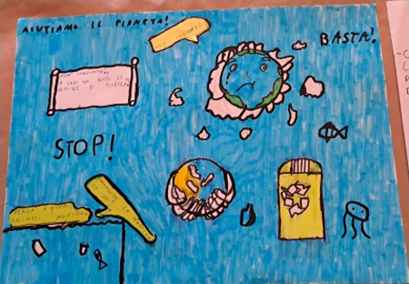

Slide 17
